Slide 1

Gromadzenie środków w PPK
Dr Sebastian Jakubowski
Wydział Prawa, Administracji i Ekonomii
Instytut Nauk Ekonomicznych
„Systemy zabezpieczenia społecznego
wobec wyzwań demograficznych,
Ekonomicznych i technologicznych”
Politechnika Poznańska
Poznań
19-20 września 2019

Slide 2

Cel systemu PPK
CEL USTAWOWY
Zgodnie z art. 3 ustawy system PPK jest tworzony w celu systematycznego gromadzenia oszczędności przez uczestnika PPK z przeznaczeniem na wypłatę po osiągnięciu przez niego 60 roku życia oraz na inne cele określone w ustawie.
REALNY CEL
Systematyczne gromadzenie środków i ich inwestowanie z przeznaczeniem na wypłatę po spełnieniu warunków ustawowych przez uczestnika PPK.
FUNKCJE SYSTEMU PPK Z PERSPEKTYWY POJEDYNCZEGO UCZESTNIKA PPK
Funkcja budowy kapitału emerytalnego.
Funkcja zwiększania bezpieczeństwa finansowego uczestników PPK.

Slide 3
Funkcje systemu PPK
z perspektywy pojedynczego uczestnika
Funkcja budowy kapitału emerytalnego.
Funkcja zwiększania bezpieczeństwa finansowego uczestników PPK

Slide 4
Automatyczny zapis do PPK
Art. 23. [Dobrowolność uczestnictwa w PPK]
1. Uczestnictwo w PPK jest dobrowolne. […]
2. Uczestnik PPK może zrezygnować z dokonywania wpłat do PPK na podstawie deklaracji złożonej podmiotowi zatrudniającemu w formie pisemnej. Deklaracja zawiera dane dotyczące podmiotu zatrudniającego i uczestnika PPK oraz oświadczenie uczestnika PPK o posiadaniu przez niego wiedzy o konsekwencjach jej złożenia. Rezygnacja z dokonywania wpłat do PPK nie wymaga zmiany umowy o prowadzenie PPK.
[…]
6. Co 4 lata, od dnia 1 kwietnia, podmiot zatrudniający dokonuje wpłat za uczestnika PPK, o którym mowa w ust. 2, chyba że uczestnik PPK ponownie zrezygnuje z dokonywania wpłat do PPK, składając podmiotowi zatrudniającemu deklarację, o której mowa w ust. 2. Przepis ust. 4 stosuje się odpowiednio.

Slide 5
Prawo do zmiany funduszu zdefiniowanej daty
Art. 45. [Konwersja lub zamiana do innego funduszu zdefiniowanej daty]
1. Uczestnik PPK może bezpłatnie złożyć […] funduszowi […] wniosek o dokonanie konwersji lub zamiany do funduszy zdefiniowanej daty lub subfunduszy zdefiniowanej daty innych niż właściwy dla jego wieku, których organem jest to samo towarzystwo […] zarządzające wybraną instytucją finansową.
2. Uczestnik PPK określa we wniosku, o którym mowa w ust. 1, procentowy udział środków zgromadzonych w PPK w poszczególnych funduszach, subfunduszach lub funduszach i subfunduszach, o których mowa w ust. 1. Wpłata do jednego funduszu lub subfunduszu powinna stanowić kwotę odpowiadającą co najmniej 10% środków zgromadzonych w PPK.
3. Realizacja w danym roku kalendarzowym nie więcej niż dwóch konwersji lub zamian, o których mowa w ust. 1, jest bezpłatna.

Slide 6
GROMADZENIE ŚRODKÓW W PPK
Zgodnie z art. 2 ust. 1 pkt 8 ustawy o PPK – gromadzenie środków to przyjmowanie wpłat podstawowych, wpłat dodatkowych do PPK, wpłaty powitalnej, dopłat rocznych, wypłat transferowych, wpłat dokonanych w ramach konwersji lub zamiany, lub środków przekazanych przez likwidatora, oraz zyski z inwestowania środków zgromadzonych w PPK;

Slide 7
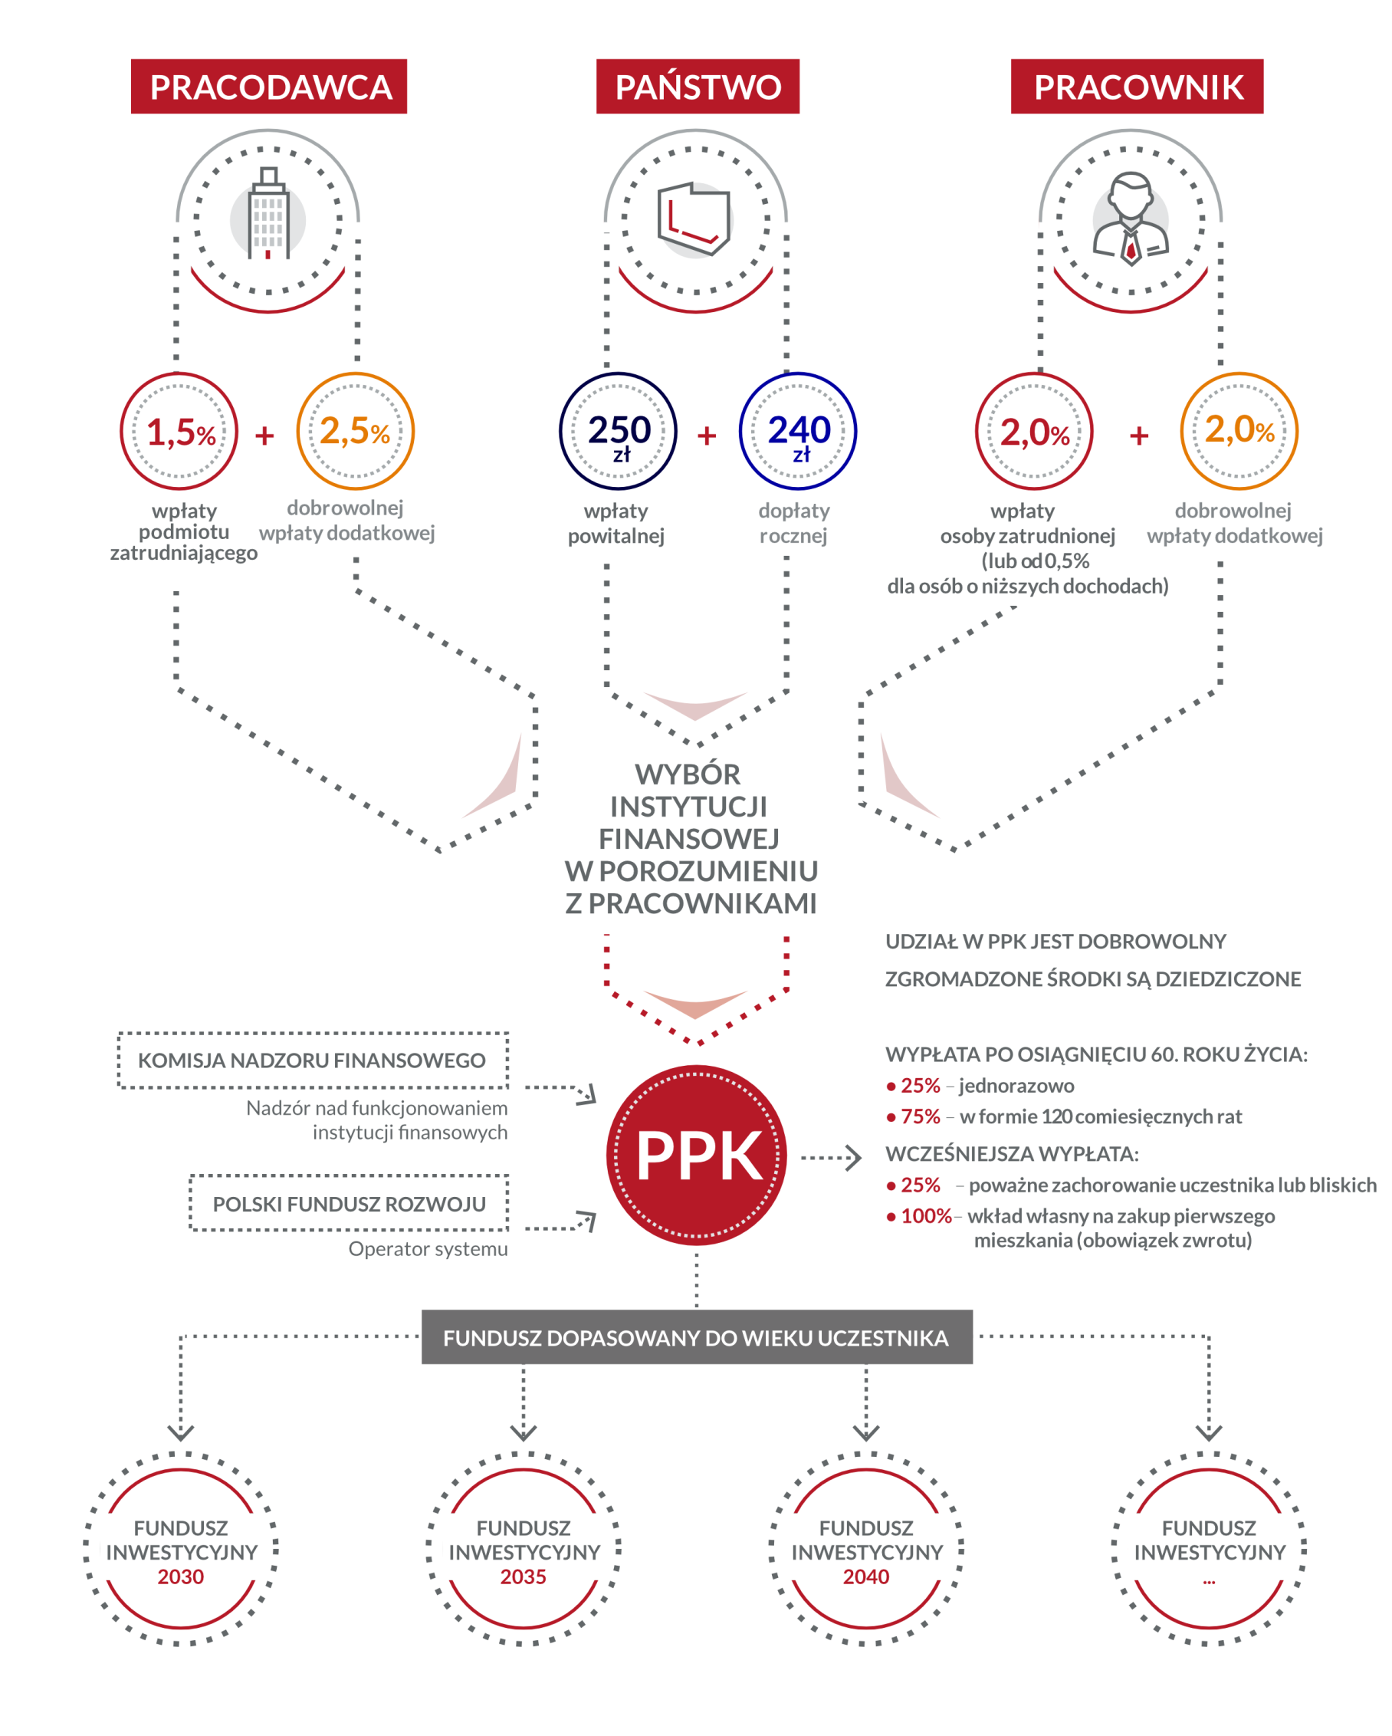
Zasady finansowania wpłat i dopłat
odprowadzanych w ramach PPK

Slide 8
Wpłata podstawowa finansowana przez uczestnika PPK
Wysokość wpłaty podstawowej finansowanej przez uczestnika PPK to 2% wynagrodzenia (art. 27 ustawy o PPK).
FUNKCJE
Funkcja wzmocnienia prywatnego charakteru środków gromadzonych na rachunku uczestnika PPK.
Funkcja wzmocnienia związku uczestnika PPK ze środkami gromadzonymi na jego rachunku w PPK.

Slide 9
Wpłata podstawowa finansowana przez uczestnika PPK
w obniżonej wysokości
Jeżeli miesięczne wynagrodzenie uczestnika, osiągane z różnych źródeł, nie przekracza kwoty odpowiadającej 120% minimalnego wynagrodzenia to może on zmniejszyć wysokość swojej wpłaty podstawowej. Zmniejszona wpłata podstawowa musi mieścić się w przedziale od 0,5% do 2% wynagrodzenia (art. 27 ust. 2 ustawy o PPK).
FUNKCJE
Funkcja promocji uczestnictwa wśród najsłabiej wynagradzanych osób zatrudnionych.
Funkcja zapobiegania wykluczeniu z uczestnictwa w PPK osób o najniższych wynagrodzeniach (M. Wojewódka 2019)
Funkcja motywowania do aktywnego uczestnictwa w PPK osób zatrudnionych narażonych na przejściowy spadek wynagrodzeń.

Slide 10
Wpłata dodatkowa finansowana przez uczestnika PPK
Wysokość wpłaty dodatkowej finansowanej przez uczestnika PPK może wynosić maksymalne 2% wynagrodzenia (art. 27 ust. 3 ustawy o PPK).
FUNKCJE
Funkcja uelastycznienia gromadzenia środków w ramach PPK
Funkcja wzmocnienia bezpieczeństwa finansowego uczestnika PPK

Slide 11
Wpłata podstawowa
finansowana przez podmiot zatrudniający
Wysokość wpłaty podstawowej finansowanej przez podmiot zatrudniający została ustalona na poziomie 1,5% wynagrodzenia (art. 26 ustawy o PPK).
FUNKCJE
Funkcja płacy odroczonej.
Funkcja ponoszenia społecznej odpowiedzialności przez podmiot zatrudniający.

Slide 12
Wpłata dodatkowa
finansowana przez podmiot zatrudniający
Wysokość wpłaty dodatkowej finansowanej przez podmiot zatrudniający może wynosić maksymalne 2,5% wynagrodzenia (art. 26 ust. 2 ustawy o PPK).
FUNKCJE
Funkcja zwiększania atrakcyjności podmiotu zatrudniającego na rynku pracy.
Funkcja lojalnościowa.

Slide 13
Wpłata powitalna
Pierwszą formą publicznego wsparcia, z której będą mogli korzystać uczestnicy PPK to wpłata powitalna. Została ona ustalona na poziomie 250 zł (art. 31 ustawy o PPK).
FUNKCJE
Funkcja motywowania osób zatrudnionych do rozpoczynania uczestnictwa w PPK i aktywnego dokonywania wpłat na rachunek w PPK w początkowym okresie.

Slide 14
Dopłata roczna
Dopłata roczna została ustalona na poziomie 240 zł (art. 32 ustawy o PPK).
FUNKCJE
Funkcja motywowania do dokonywania systematycznych wpłat w długim okresie.

Slide 15
Wielkość środków zgromadzonych w PPK
Scenariusz bazowy
Założenia:
Stopa zwrotu w skali roku to 2%.
Wynagrodzenie dla TFI to 0,5%WAN w skali roku
Wynagrodzenie od zysku to 0,1% WAN w skali roku
Inne koszty to 0,5% WAN w skali roku
Wpłata podstawowa finansowana przez uczestnika to 2,0% wynagrodzenia.
Wpłata podstawowa finansowana przez podmiot zatrudniający to 1,5% wynagrodzenia.
Przeciętne wynagrodzenie w sektorze przedsiębiorstw w lipcu
w 2019 r. równe 5 182,43 zł
Okres gromadzenia Zgromadzone środki
10 lat 25 467,31 zł
20 lat 53 117,68 zł
40 lat 116 454,21 zł
55 lat 172 005,45 zł

Slide 16
Wielkość środków zgromadzonych w PPK
Scenariusz minimum
Założenia:
Stopa zwrotu w skali roku to 2%.
Wynagrodzenie dla TFI to 0,5%WAN w skali roku
Wynagrodzenie od zysku to 0,1% WAN w skali roku
Inne koszty to 0,5% WAN w skali roku
Obniżona wpłata podstawowa finansowana przez uczestnika to 0,5% wynagrodzenia.
Wpłata podstawowa finansowana przez podmiot zatrudniający to 1,5% wynagrodzenia.
Minimalne wynagrodzenie w 2019 r. równe 2250,00 zł.
Okres gromadzenia Zgromadzone środki
10 lat 8 216,98 zł
20 lat 17 145,71 zł
40 lat 37 598,06 zł
55 lat 63 861,40 zł

Slide 17
Wielkość środków zgromadzonych w PPK
Scenariusz maksimum
Założenia:
Stopa zwrotu w skali roku to 2%.
Wynagrodzenie dla TFI to 0,5%WAN w skali roku
Wynagrodzenie od zysku to 0,1% WAN w skali roku
Inne koszty to 0,5% WAN w skali roku
Wpłata podstawowa i dodatkowa finansowana przez uczestnika to 4,0% wynagrodzenia.
Wpłata podstawowa i dodatkowa finansowana przez podmiot zatrudniający to 4% wynagrodzenia.
Średni kurs to 4 zł za 1$.
Maksymalne wynagrodzenie umożliwiające dokonywanie wpłat na maksymalnym poziomie 50 000 $ w skali roku to 208 333 zł
Okres gromadzenia Zgromadzone środki
10 lat 2 099 985,44 zł
20 lat 4 379 092,96 zł
40 lat 9 599 664,58 zł
55 lat 14 179 123,53 zł

Slide 18
DOMYŚLNA WYPŁATA W RATACH
ŚRODKÓW ZGROMADZONYCH NA RACHUNKU W PPK
MECHANIZM
25% zgromadzonych środków wypłacanych jest uczestnikowi jednorazowo (możliwe rozłożenie na raty),
75% zgromadzonych środków wypłacanych jest uczestnikowi w co najmniej 120 ratach miesięcznych (możliwa zmiana ilości rat) (art. 99 ust. 1).
Istnieje możliwość zmniejszenia ilości rat, ale rodzi to obowiązek uiszczenia zryczałtowanego podatku dochodowego (art. 99 ust. 1 pkt. 2).

Slide 19
WCZEŚNIEJSZA WYPŁATA ŚRODKÓW Z PPK
W PRZYPADKU POWAŻNEGO ZACHOROWANIA
Uczestnik PPK, przed osiągnięciem przez niego 60 roku życia, może wnioskować o wypłatę 25% środków zgromadzonych w PPK w przypadku poważnego zachorowania uczestnika, małżonka lub dziecka uczestnika (art. 101).
WYMOGI
Konieczne jest przedstawienie orzeczenia z ZUS lub zaświadczenie lekarza medycyny potwierdzające diagnozę wystąpienia poważnego zachorowania.
MECHANIZM
Wypłata może być, w zależności od wniosku uczestnika PPK, dokonywana jednorazowo albo w ratach.
Wypłaty dokonywane są w terminie nie dłuższym niż 14 dni od dnia złożenia przez uczestnika PPK wniosku.

Slide 20
WCZEŚNIEJSZA WYPŁATA ŚRODKÓW Z PPK
NA CELE MIESZKANIOWE
Uczestnik może jednorazowo dokonać wypłaty do 100% środków zgromadzonych w PPK, z obowiązkiem ich zwrotu w wartości nominalnej, w celu pokrycia wkładu własnego w związku z zaciągnięciem przez uczestnika PPK kredytu udzielonego na sfinansowanie inwestycji mieszkaniowej (art. 98).
Termin zwrotu:
- nie może rozpocząć się później niż 5 lat od dnia wypłaty środków,
nie może trwać dłużej niż 15 lat od dnia wypłaty środków.
Z wcześniejszej wypłaty środków z PPK na cele mieszkaniowe będą mogli korzystać tylko uczestnicy, którzy nie ukończyli 45 lat.

Slide 21
Dr Sebastian Jakubowski
Dziękuję za uwagę!

